Slide 1
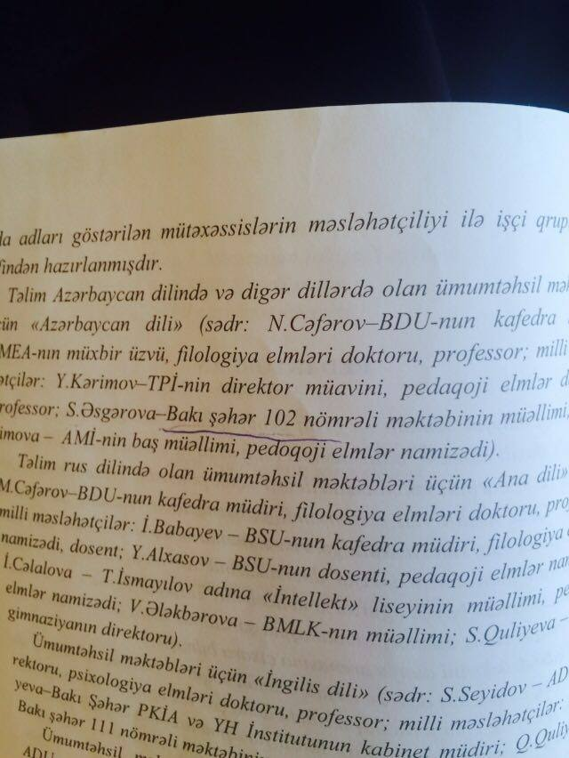
ƏLİYEVA SƏMAGÜL ƏSGƏR qızı «HƏRFLƏRİN SÖZ ÇƏLƏNGİ»,RƏQƏMLƏRİN SEHRLİ DÜNYASI
HAZIRLIQ QRUPLARI VƏ 1-ci SİNİFLƏR ÜÇÜN METODİK VƏSAİT

